Slide 1
MHW1
Simone Maravigna
1000001109
30/03/2022

Slide 2
Descrizione del progetto
Realizzazione della parte HTML e CSS della home page di un sito web di e-commerce per la vendita di hamburger
L’aspetto generale della pagina è:
Header, contenente il titolo, un’immagine di sfondo e un bottone
Navbar, contenente i link e il logo (img e testo)
Section, contenente una lista di prodotti, dove è presente un titolo, l’immagine, una breve descrizione e il prezzo del prodotto
Footer, contenente i contatti

Slide 3
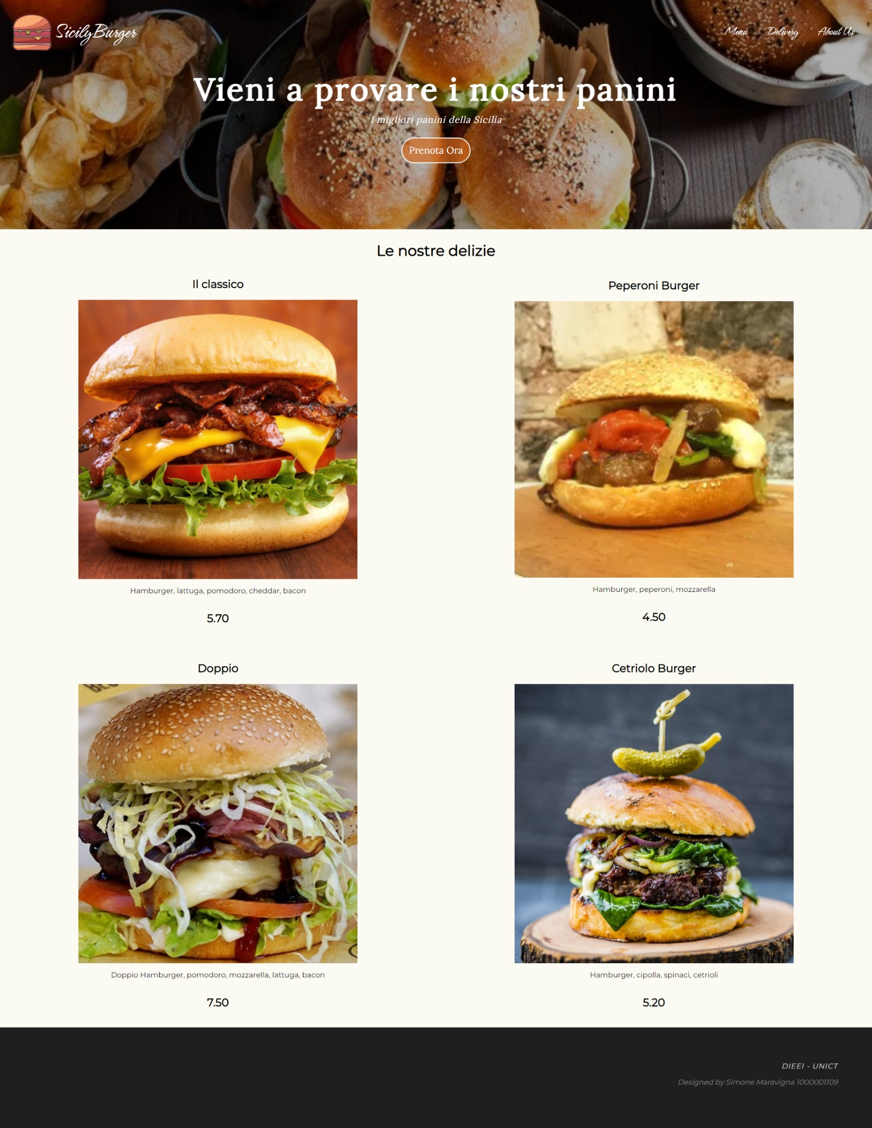
Layout complessivo HTML+CSS

Slide 4
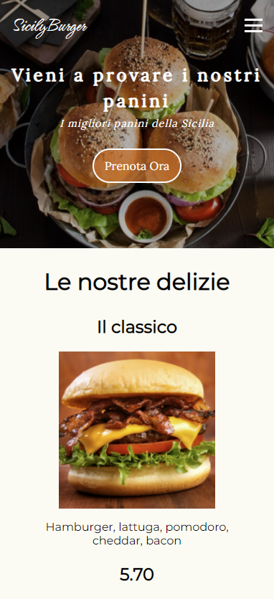
Layout complessivo HTML+CSS (IPhone 12 Pro)

Slide 5

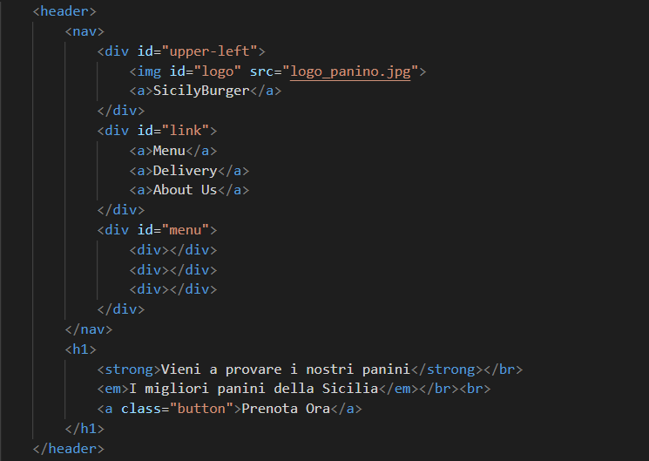
Header + HTML
500 px

Slide 6
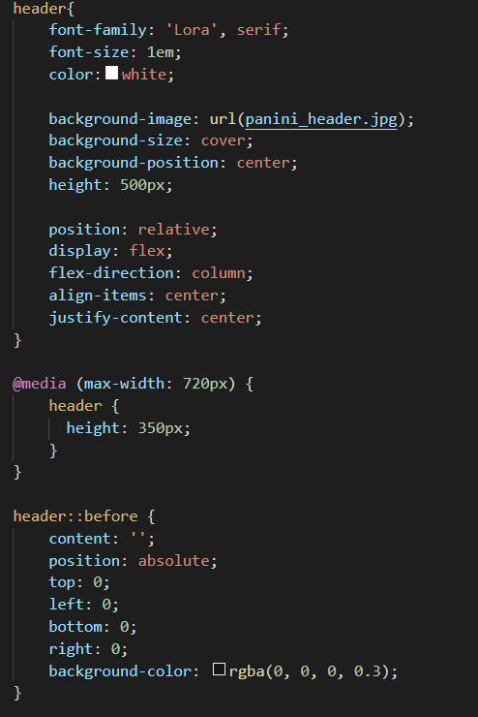
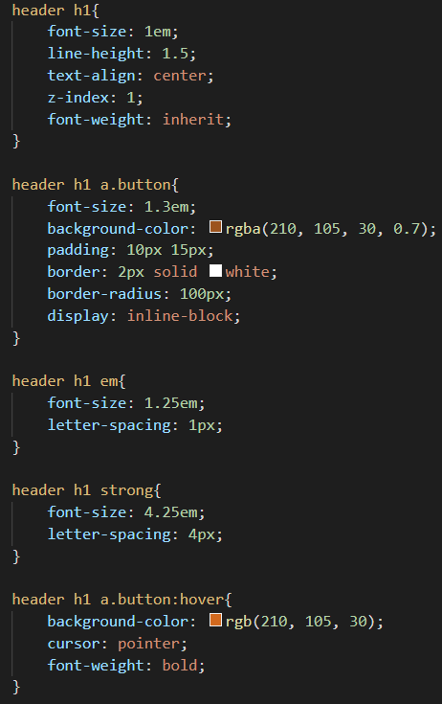
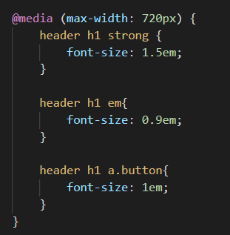
Header CSS
15%
500 px

Slide 7
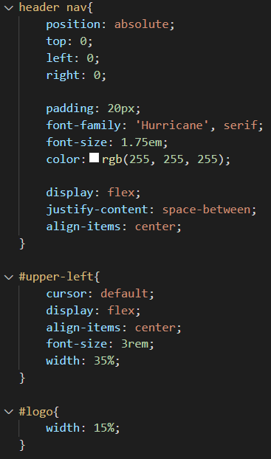
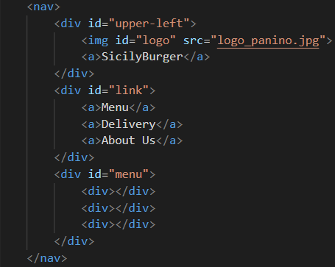
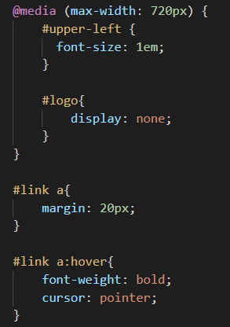
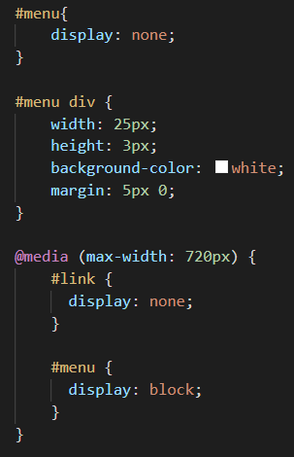
Menù navigazione
20 px
20 px
15%

Slide 8
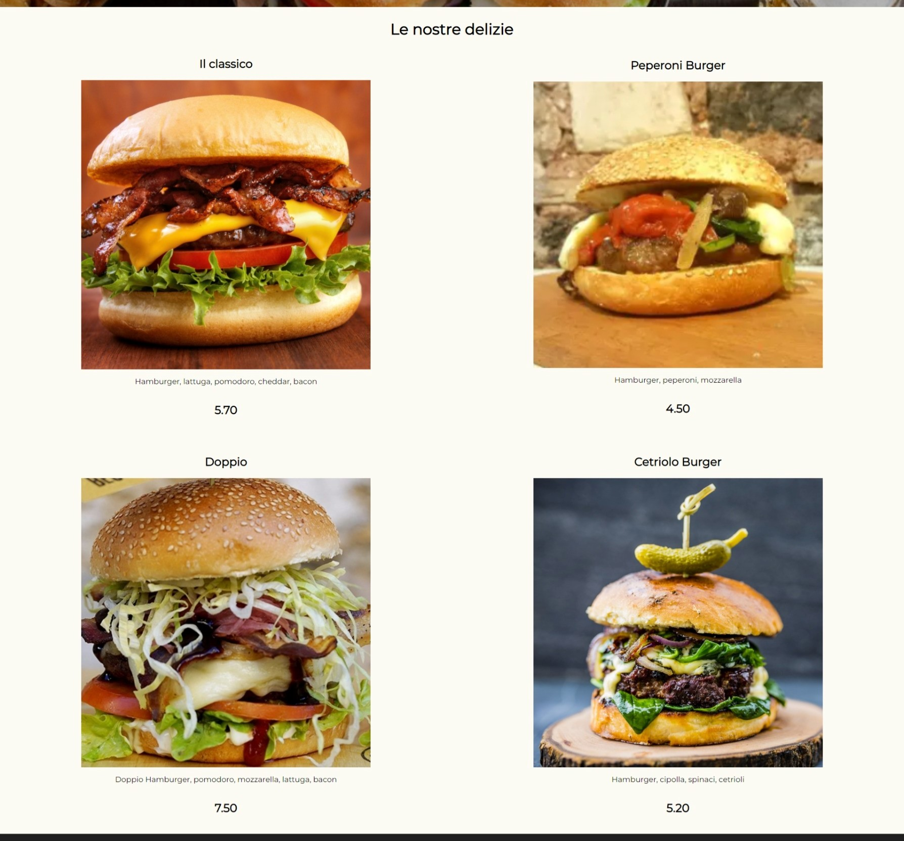
Sezione contenuti
40%
20 px
20 px
80%

Slide 9
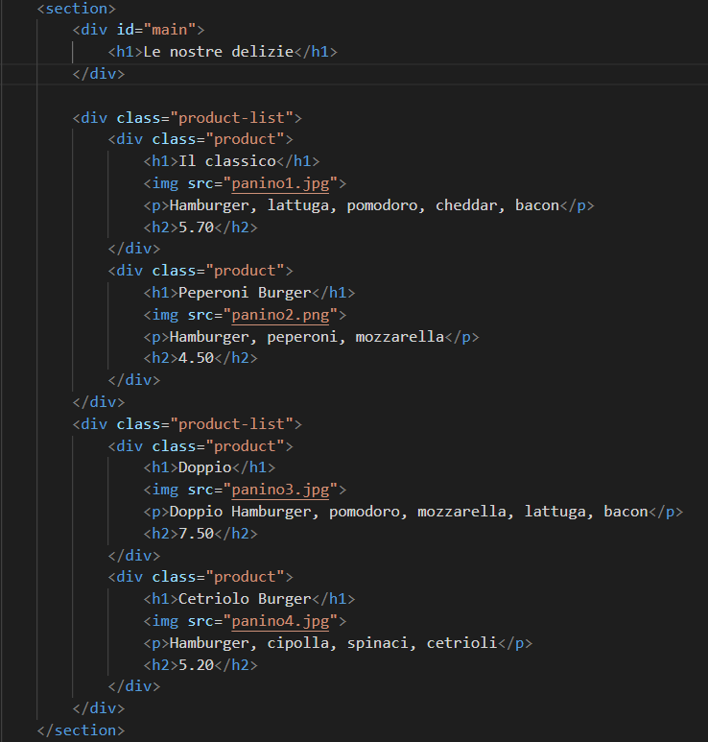
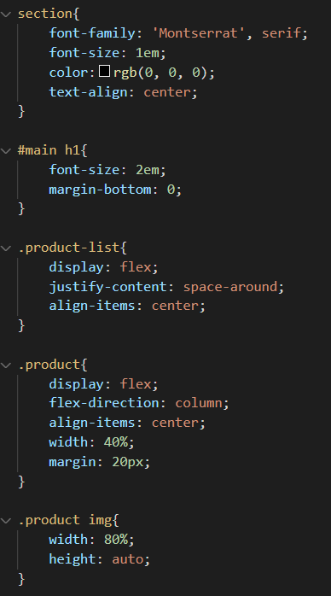
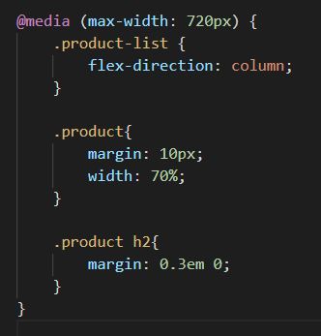
Sezione contenuti HTML + CSS

Slide 10


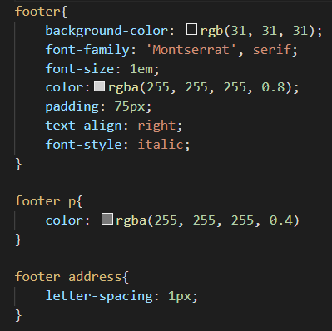
Footer
75 px

